Slide 1
Osnovi elektrotehnike i elektronike - predavanja
Električna kola vremenski konstantne struje
(Vektor gustine struje i jačina struje, Omov zakon i otpornici, Džulov zakon, Kirhofovi zakoni, Generatori)

Slide 2
Električna struja
Električna struja je usmereno kretanje naelektrisanja u električnom polju, uređeni tok naelektrisanja.
Nosioci struje u provodnoj sredini su:
Elektroni u metalima
Joni u elektrolitima
Elektroni i šupljine u poluprovodnicima
Plazma u gasovima(joni)
Elektroni u vakuumu

Slide 3
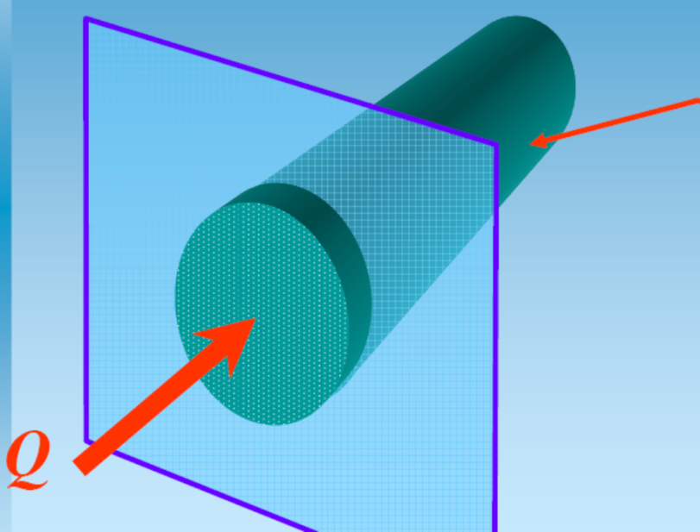
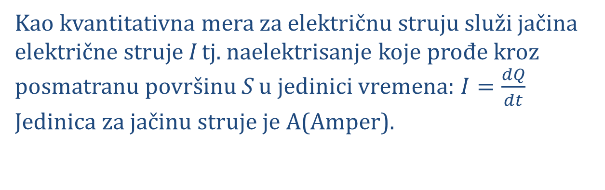
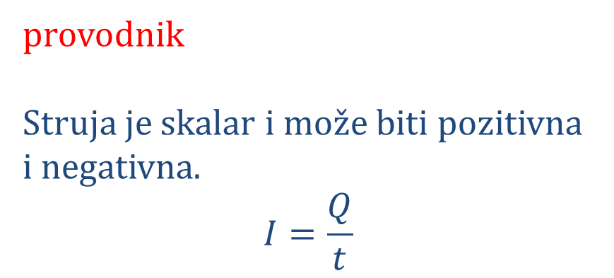
Električna struja
Kao kvantitativna mera za električnu struju služi jačina električne struje I tj. naelektrisanje koje prođe kroz posmatranu površinu S u jedinici vremena: $I=\frac{dQ}{dt}$ Jedinica za jačinu struje je A(Amper).
provodnik
Struja je skalar i može biti pozitivna i negativna.
$$I=\frac{Q}{t}$$

Slide 4
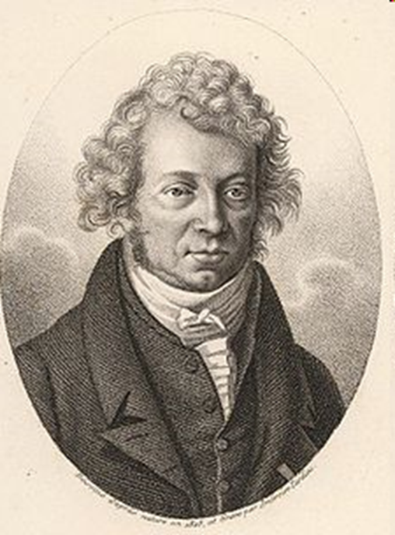
André-Marie Ampère
- francuski fizičar, osnivač elektrodinamike
Električna struja
Smer struje je konvencijom vezan za pozitivne nosioce naelektrisanja čak i kad ih pri strujnom toku nema što je slučaj sa metalima.
Pozitivna vrednost struje u nekom smeru znači kretanje pozitivnog naelektrisanja u tom smeru.
Kod metala je to fiktivno jer se u stvarnosti negativni nosioci naelektrisanja tj. elektroni kreću u suprotnom smeru.

Slide 5
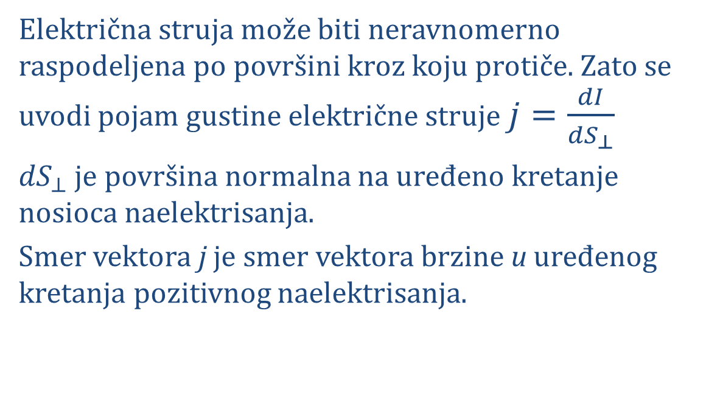
Gustina električne struje
Električna struja može biti neravnomerno raspodeljena po površini kroz koju protiče. Zato se uvodi pojam gustine električne struje $j=\frac{dI}{{dS}_{⊥}}$
${dS}_{⊥}$je površina normalna na uređeno kretanje nosioca naelektrisanja.
Smer vektora j je smer vektora brzine u uređenog kretanja pozitivnog naelektrisanja.

Slide 6
provodnik
S
Gustina električne struje
Ako u provodnoj sredini postoje i pozitivni i negativni nosioci električne struje gustina struje je
gde su zapreminske gustine pozitivnog i negativnog naelektrisanja u tački u kojoj tražimo gustinu električne struje a vektori brzina njihovog uređenog kretanja.
Notes:
Kod metala postoje samo negativni nosioci naelektrisanja.

Slide 7
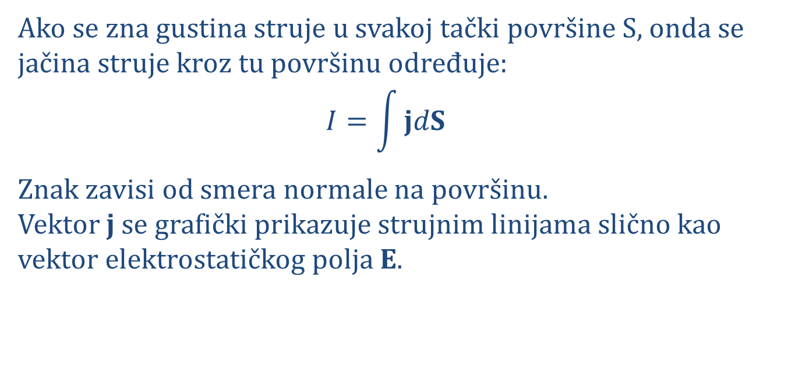
Gustina električne struje
Ako se zna gustina struje u svakoj tački površine S, onda se jačina struje kroz tu površinu određuje:
$$I=\int{jdS}$$
Znak zavisi od smera normale na površinu.
Vektor j se grafički prikazuje strujnim linijama slično kao vektor elektrostatičkog polja E.

Slide 8
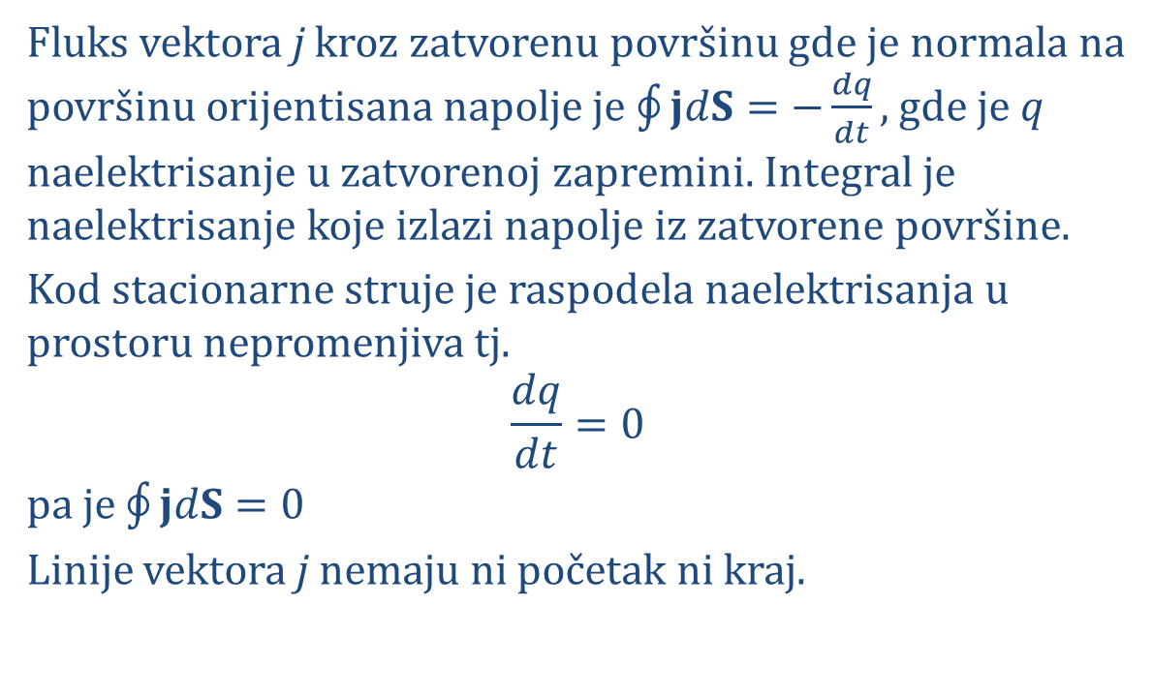
Jednačina kontinuiteta
Fluks vektora j kroz zatvorenu površinu gde je normala na površinu orijentisana napolje je $\oint{jdS=−\frac{dq}{dt}},$ gde je q naelektrisanje u zatvorenoj zapremini. Integral je naelektrisanje koje izlazi napolje iz zatvorene površine.
Kod stacionarne struje je raspodela naelektrisanja u prostoru nepromenjiva tj.
$$\frac{dq}{dt}=0$$
pa je$\oint{jdS=0}$
Linije vektora j nemaju ni početak ni kraj.

Slide 9
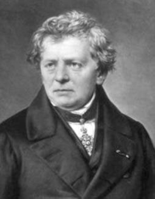
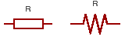
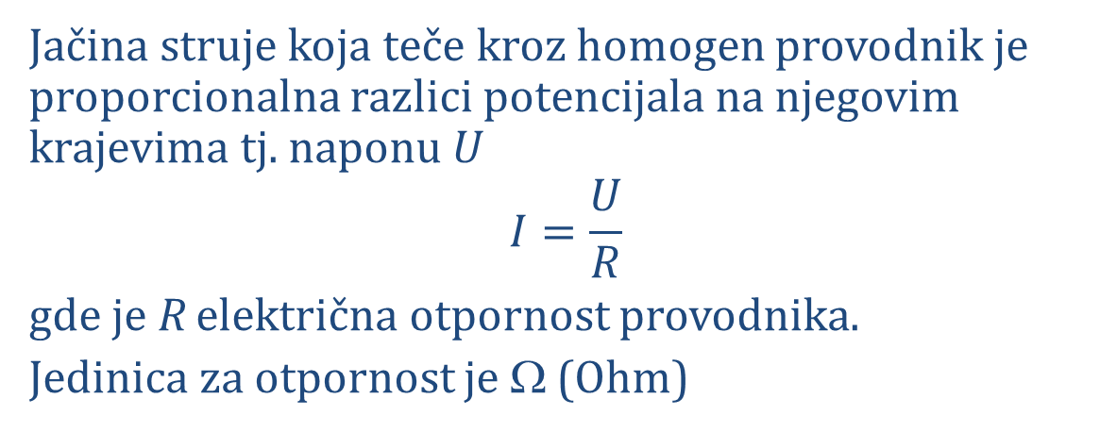
Ohmov zakon
Jačina struje koja teče kroz homogen provodnik je proporcionalna razlici potencijala na njegovim krajevima tj. naponu U
$$I=\frac{U}{R}$$
gde je R električna otpornost provodnika.
Jedinica za otpornost je Ω (Ohm)
Georg Simon Ohm
-nemački fizičar u oblasti elektriciteta i magnetizma

Slide 10
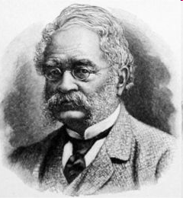
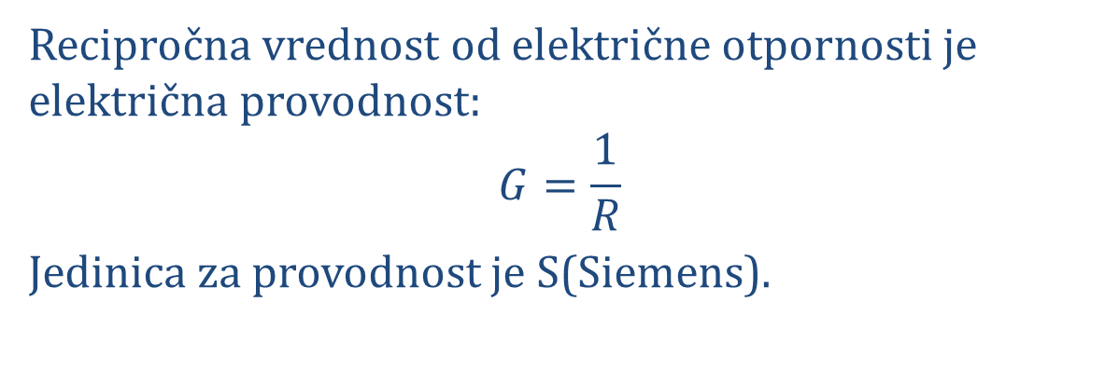
Električna provodnost
Recipročna vrednost od električne otpornosti je električna provodnost:
$$G=\frac{1}{R}$$
Jedinica za provodnost je S(Siemens).
Werner von Siemens
- nemački pronalazač industrijalac

Slide 11
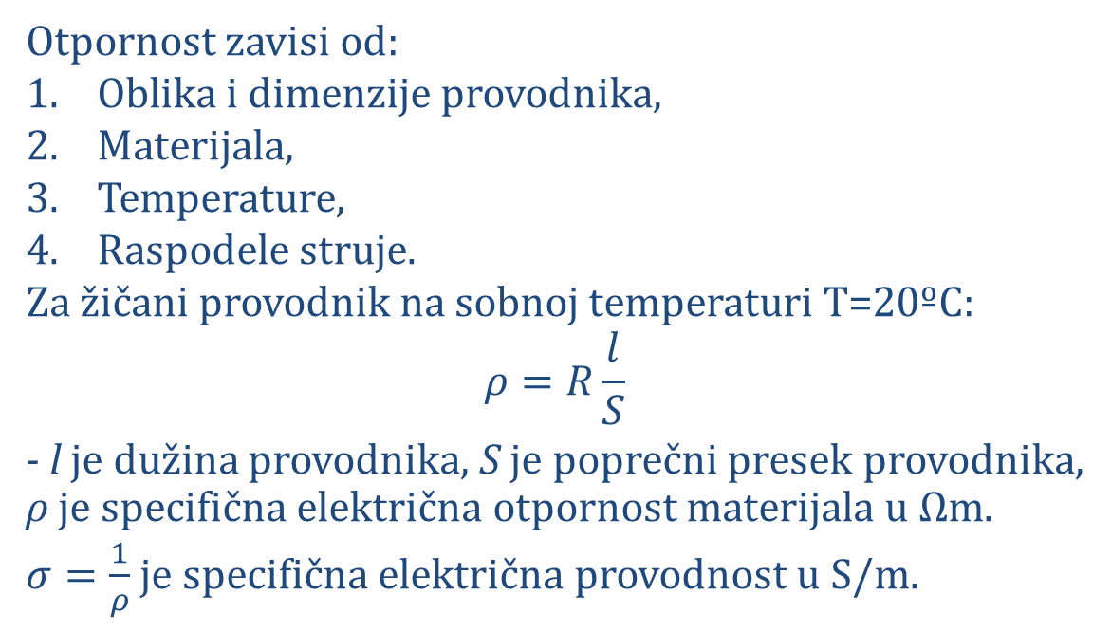
Otpornost
Otpornost zavisi od:
Oblika i dimenzije provodnika,
Materijala,
Temperature,
Raspodele struje.
Za žičani provodnik na sobnoj temperaturi T=20ºC:
$$ρ=R\frac{l}{S}$$
- l je dužina provodnika, S je poprečni presek provodnika, ρ je specifična električna otpornost materijala u Ωm.
$σ=\frac{1}{ρ}$je specifična električna provodnost u S/m.

Slide 12
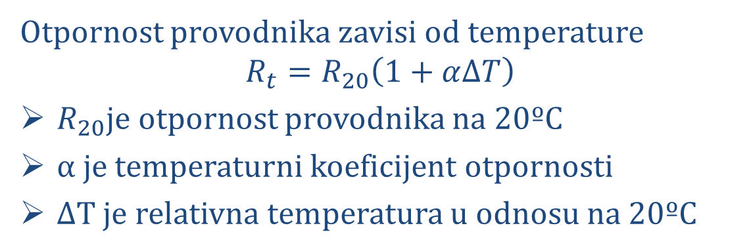
Otpornost provodnika zavisi od temperature
$$R_{t}=R_{20}\left(1+α∆T\right)$$
$R_{20}$je otpornost provodnika na 20ºC
α je temperaturni koeficijent otpornosti
ΔT je relativna temperatura u odnosu na 20ºC

Slide 13
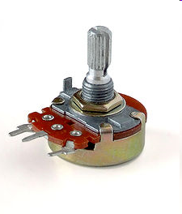
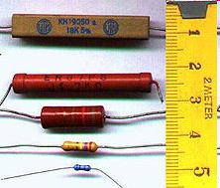
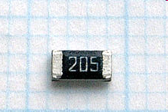
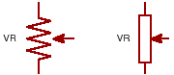
Vrste otpornika
Promenljivi otpornici su
potenciometri i reostati
Šematske oznake
Surface Mount Devices

Slide 14
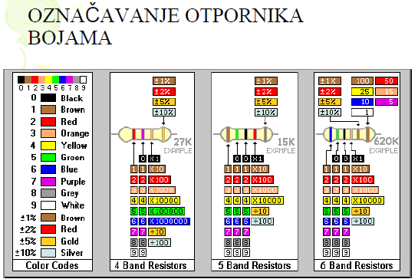

Slide 15
Parametri otpornika
Snaga otpornika je maksimalna disipacija koju otpornik može da podnese. U elektronici obično 0.25W.
Tolerancija otpornosti ide od 10-0.1%.
Materijal je metalni ili ugljeni film nanesen na valjkasto telo.
Žičani otpornici su veće snage.
Color code za vrednost otpornosti i toleranciju.

Slide 16
Otpornost
Najbolji provodnik je srebro
Dobri provodnici su zlato, bakar i aluminijum
Materijal ρ u Ωm α u 1/K
Srebro 1,6 · 10-8 3,8 · 10-3
Bakar 1,7 · 10-8 3,9 · 10-3
Silicijum 640 -7,5 · 10-2
Otpornost se meri ommetrom.

Slide 17
Ohmov zakon
Kod prostorne raspodele struje za izotropni provodnik
se izvodi Ohm-ov zakon u sledećem obliku:
gde je σ specifična provodnost materijala. Ovo je lokalni
Ohm-ov zakon.

Slide 18
Naelektrisanje provodnika
Pri konstantnoj struji unutrašnjost provodnika je električno neutralna. Neko naelektrisanje može da se javi:
na površini homogenog provodnika
na dodiru dva provodnika
na mestima gde postoje nehomogenosti.
Ako ima struje, onda je α≠0.
Takođe postoji polje i u
samom provodniku.
To je razlika u odnosu na elektrostatiku.

Slide 19
Elektromotorna sila
U kolima jednosmerne struje pored delova u kojima se pozitivni nosioci naelektrisanja kreću u smeru smanjivanja potencijala φ, postoje i delovi gde je prenos pozitivnih nosilaca naelektrisanja u smeru povećanja potencijala φ. Ovo mogu vršiti samo neke strane sile koje zovemo elektromotornim.
Priroda elektromotornih sila je različita:
  Akumulatori, galvanski elementi
  Termoelementi
  Fotoelementi
  Piezoelementi
  Elektromehanički generatori

Slide 20


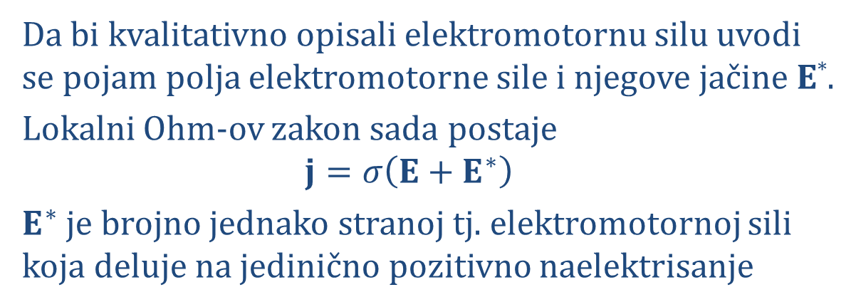
Oznake za naponske i strujne izvore
Naponski izvor Strujni izvor
Da bi kvalitativno opisali elektromotornu silu uvodi se pojam polja elektromotorne sile i njegove jačine E*.
Lokalni Ohm-ov zakon sada postaje
$$j=σ\left(E+E^{∗}\right)$$
$E^{∗}$je brojno jednako stranoj tj. elektromotornoj sili koja deluje na jedinično pozitivno naelektrisanje

Slide 21
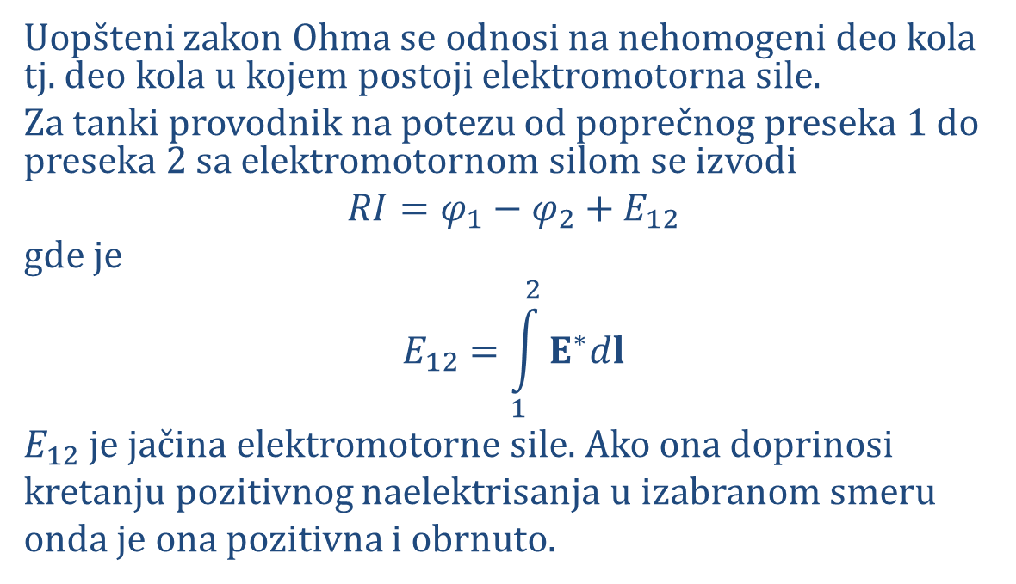
Uopšteni Ohm-ov zakon
Uopšteni zakon Ohma se odnosi na nehomogeni deo kola tj. deo kola u kojem postoji elektromotorna sile.
Za tanki provodnik na potezu od poprečnog preseka 1 do preseka 2 sa elektromotornom silom se izvodi
$$RI=φ_{1}−φ_{2}+E_{12}$$
gde je
$$E_{12}=\int_{1}^{2}{E^{∗}dl}$$
$E_{12}$ je jačina elektromotorne sile. Ako ona doprinosi
kretanju pozitivnog naelektrisanja u izabranom smeru
onda je ona pozitivna i obrnuto.

Slide 22
Uopšteni Ohm-ov zakon
Za zatvoreno kolo u kome se tačke 1 i 2 poklapaju tj. φ₁ = φ₂ se ima RI =E, gde je E algebarska suma jačina svih elektromotornih sila u kolu. R je ukupna otpornost zatvorenog kola.
Napajanje se predstavlja jačinom elektromotorne sile i unutrašnjom otpornošću izvora. Idealan naponski izvor ima nultu unutrašnju otpornost.

Slide 23
Uopšteni Ohm-ov zakon
Izvor napajanja je između A i B

Slide 24
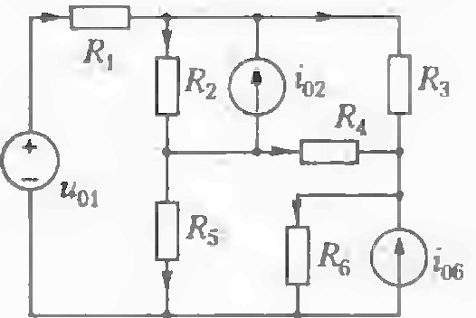
Razgranato kolo

Slide 25
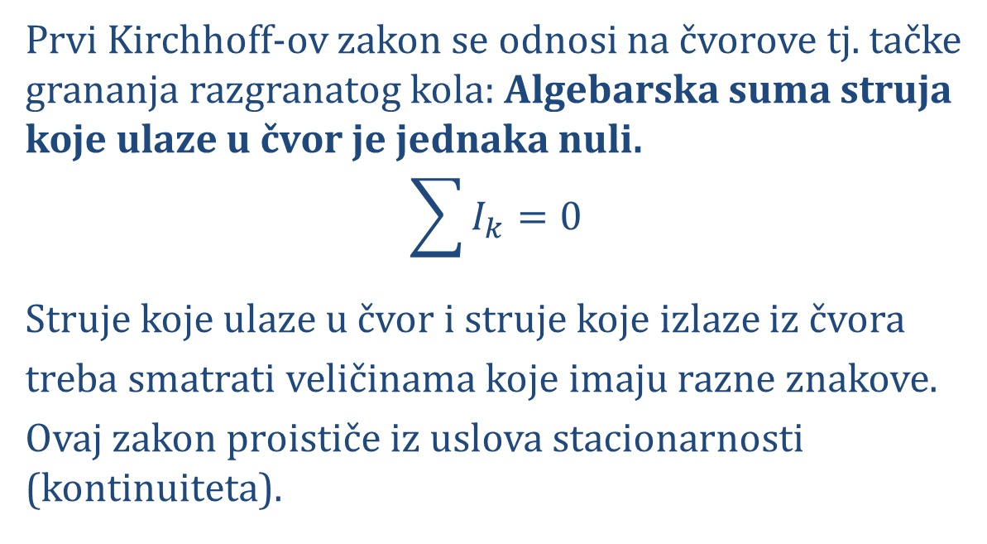
Prvi Kirchhoff-ov zakon
Prvi Kirchhoff-ov zakon se odnosi na čvorove tj. tačke grananja razgranatog kola: Algebarska suma struja koje ulaze u čvor je jednaka nuli.
$$\sum{I_{k}=0}$$
Struje koje ulaze u čvor i struje koje izlaze iz čvora
treba smatrati veličinama koje imaju razne znakove.
Ovaj zakon proističe iz uslova stacionarnosti (kontinuiteta).

Slide 26
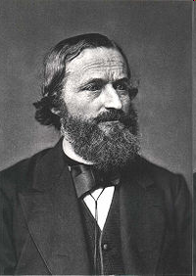

Prvi Kirchhoff-ov zakon
Primer: $I_{1}−I_{2}+I_{3}=0$
Gustav Robert Kirchhoff - nemački fizičar, bavio se istraživanjima u oblasti mehanike, nauke o elektricitetu i optike

Slide 27
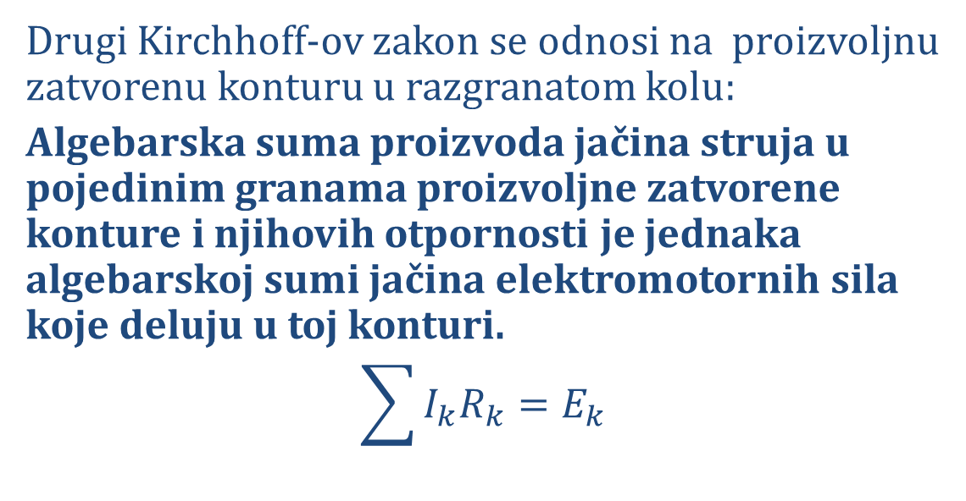
Drugi Kirchhoff-ov zakon
Drugi Kirchhoff-ov zakon se odnosi na proizvoljnu zatvorenu konturu u razgranatom kolu:
Algebarska suma proizvoda jačina struja u pojedinim granama proizvoljne zatvorene konture i njihovih otpornosti je jednaka algebarskoj sumi jačina elektromotornih sila koje deluju u toj konturi.
$$\sum{I_{k}R_{k}=E_{k}}$$

Slide 28
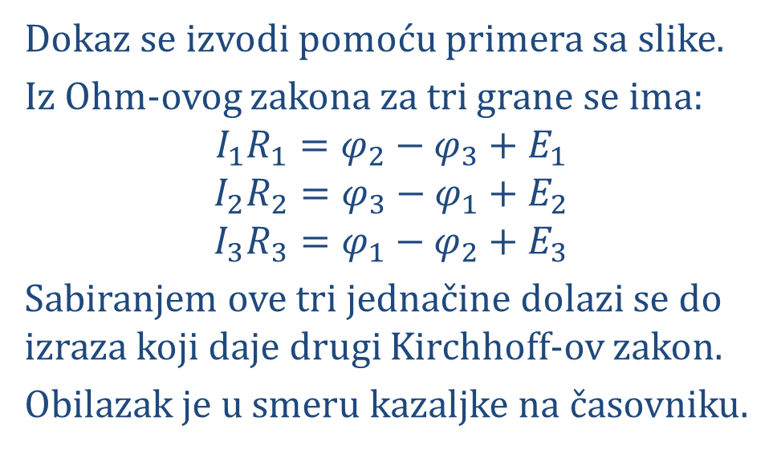
Drugi Kirchhoff-ov zakon
Dokaz se izvodi pomoću primera sa slike.
Iz Ohm-ovog zakona za tri grane se ima:
$$I_{1}R_{1}=φ_{2}−φ_{3}+E_{1}$$
$$I_{2}R_{2}=φ_{3}−φ_{1}+E_{2}$$
$$I_{3}R_{3}=φ_{1}−φ_{2}+E_{3}$$
Sabiranjem ove tri jednačine dolazi se do izraza koji daje drugi Kirchhoff-ov zakon.
Obilazak je u smeru kazaljke na časovniku.

Slide 29
Sastavljanje sistema jednačina
Pomoću Kirchhoff-ovih zakona možemo naći sve struje razgranatog kola.
Broj jednačina mora biti jednak broju nepoznatih struja grana i jednačine moraju biti linearno nezavisne
Ako razgranato kolo ima n čvorova tada po prvom Kirchhoff-ovom zakonu se može napisati n-1 jednačina.
Jednačina za poslednji čvor bi bila linearno zavisna od predhodnih jednačina.

Slide 30
Sastavljanje sistema jednačina
Maksimalni broj nezavisnih jednačina koje je moguće dobiti po drugom Kirchhoff-ovom zakonu je jednak najmanjem broju prekida u granama kola tako da više ne postoji ni jedna kontura. To je istovremeno broj oblasti dobijenih kada se kolo nacrta tako da nema presecanja grana.
Primer: 3 konture

Slide 31
Sastavljanje sistema jednačina
Za dati primer je broj čvorova 4 i broj grana 6. Broj nepoznatih struja je jednak broju grana tj. 6.
Po prvom Kirchhoff-ovom zakonu se mogu napisati 3 jednačine. Po drugom Kirchhoff-ovom zakonu se mogu napisati takođe 3 jednačine. Dobijamo 6 linearno nezavisnih jednačina po 6 nepoznatih struja.

Slide 32
Postupak rešavanja kola
U kolu najpre usvojiti referentni smer struja grana. On je proizvoljan i ako je rešena struja pozitivna ona ima upravo taj referentni smer i obratno.
Izaberu se konture za drugi Kirchhoff-ov zakon i referentni smerovi obilaženja kontura. Smerovi su proizvoljni.
Ako se smer obilaženja konture poklopi sa smerom neke od stuja u konturi tada komponenta IR ulazi u sumu kao pozitivna i obratno.

Slide 33
Ako neka elektromotorna sila povećava potencijal u smeru obilaska ona se uzima kao pozitivna i obratno.
Primer:
Rešiti tri nepoznate struje.
Usvojimo smerove struja grana i smer obilaženja kontura. Broj čvorova je dva pa po prvom Kirchhoff-ovom zakonu se može napisati jedna jednačina. Imaju se dva polja pa o drugom Kirchhoff-ovom zakonu slede dve jednačine.

Slide 34
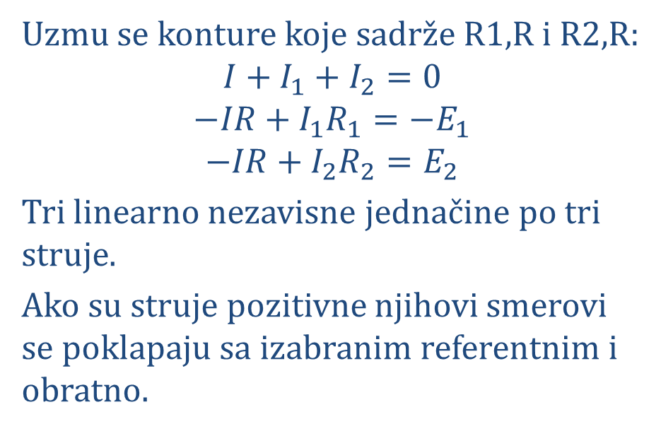
Postupak rešavanja kola
Uzmu se konture koje sadrže R1,R i R2,R:
$$I+I_{1}+I_{2}=0$$
$$−IR+I_{1}R_{1}=−E_{1}$$
$$−IR+I_{2}R_{2}=E_{2}$$
Tri linearno nezavisne jednačine po tri struje.
Ako su struje pozitivne njihovi smerovi se poklapaju sa izabranim referentnim i obratno.

Slide 35
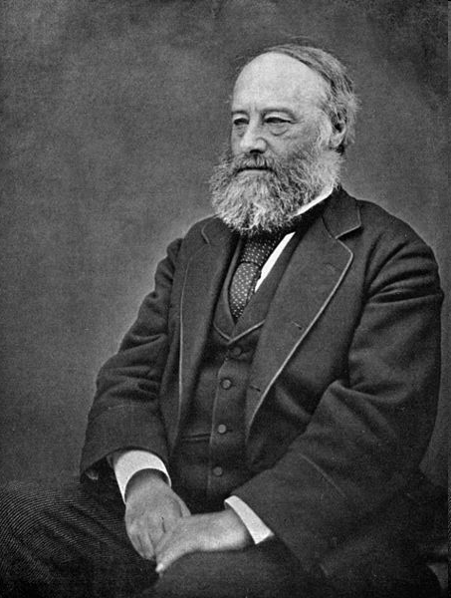
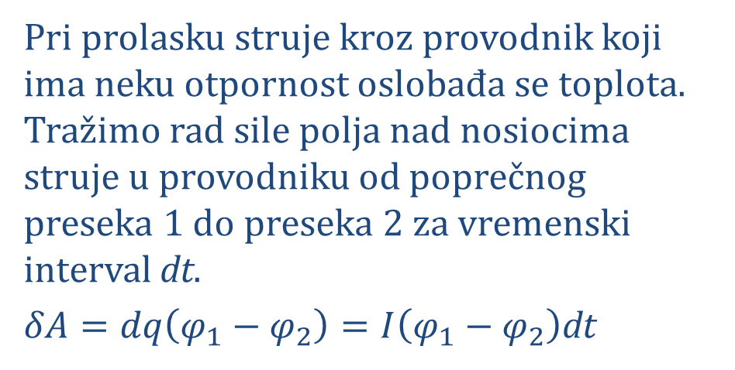
Joule-ov zakon
James Prescott Joule - engleski fizičar istraživao u oblasti elektromagnetizma i toplote
Pri prolasku struje kroz provodnik koji ima neku otpornost oslobađa se toplota. Tražimo rad sile polja nad nosiocima struje u provodniku od poprečnog preseka 1 do preseka 2 za vremenski interval dt.
$δA=dq\left(φ_{1}−φ_{2}\right)=I\left(φ_{1}−φ_{2}\right)$dt

Slide 36
Joule-ov zakon
Po zakonu o održanju energije se mora izdvojiti energija u nekoj formi ekvivalentna uloženom radu.
Ako je provodnik nepokretan i nema hemijskih promena u njemu onda se energija mora izdvojiti u obliku unutrašnje toplotne energije i provodnik se greje.
Naime, nosioci struje zbog uloženog rada sile polja dobijaju dodatnu kinetičku energiju.
Nosioci struje je predaju pri sudarima sa atomima u čvorovima kristalne rešetke metala, kristalnoj rešetci metala i ona jače osciluje.

Slide 37

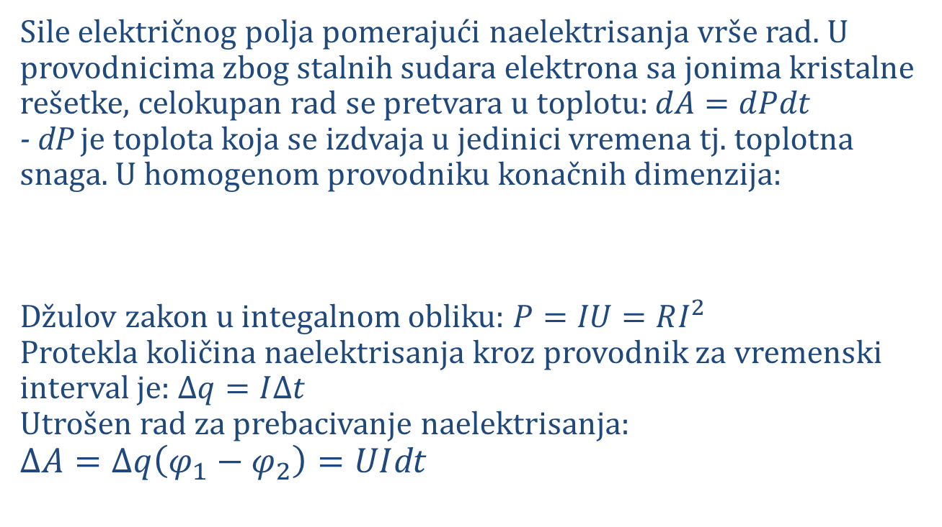
Joule-ov zakon
Sile električnog polja pomerajući naelektrisanja vrše rad. U provodnicima zbog stalnih sudara elektrona sa jonima kristalne rešetke, celokupan rad se pretvara u toplotu: $dA=dPdt$
- dP je toplota koja se izdvaja u jedinici vremena tj. toplotna snaga. U homogenom provodniku konačnih dimenzija:
Džulov zakon u integalnom obliku: $P=IU=RI^{2}$
Protekla količina naelektrisanja kroz provodnik za vremenski interval je: $∆q=I∆t$
Utrošen rad za prebacivanje naelektrisanja: $∆A=∆q\left(φ_{1}−φ_{2}\right)=UI$dt

Slide 38
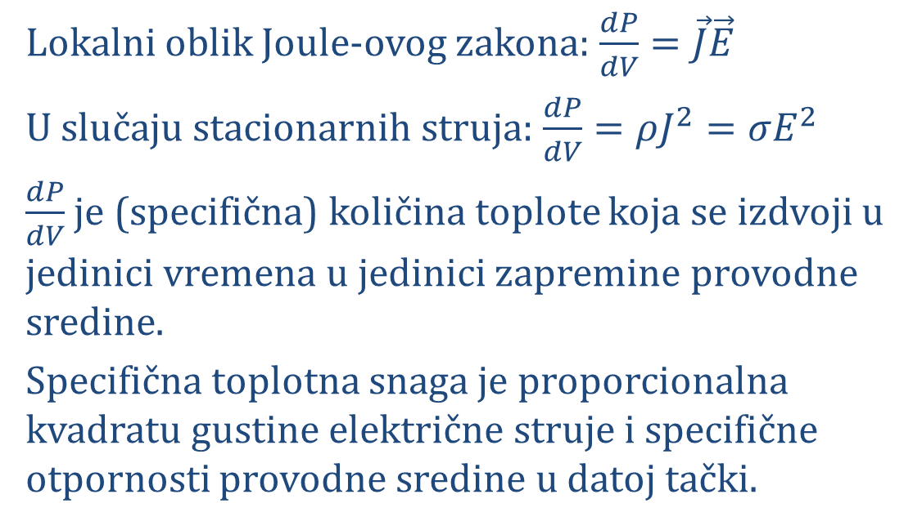
Joule-ov zakon
Lokalni oblik Joule-ovog zakona: $\frac{dP}{dV}=\vec{J}\vec{E}$
U slučaju stacionarnih struja: $\frac{dP}{dV}=ρJ^{2}=σE^{2}$
$\frac{dP}{dV}$je (specifična) količina toplote koja se izdvoji u jedinici vremena u jedinici zapremine provodne sredine.
Specifična toplotna snaga je proporcionalna kvadratu gustine električne struje i specifične otpornosti provodne sredine u datoj tački.

Slide 39
Joule-ov zakon
Ako u delu posmatranog provodnika postoji i elektromotorna sila iz Ohm-ovog zakona sledi:
U toplotu se pretvara ne samo rad sile polja već i rad elektromotorne sile. On zavisi od smera struje i može da bude pozitivan i negativan.
U zatvorenom kolu je:
To znači da se sva toplota dobija radom elektromotorne sile. Uloga električnog polja je da preraspodeli tu toplotu po raznim delovima kola.

Slide 40
Prelazni procesi u kolima sa kondenzatorom
Prelazni proces je prelaz iz jednog ustaljenog režima u kolu u drugi.
Ako su promene struje spore može se smatrati da je vrednost jačine struje u svim poprečnim presecima
kola ista.
Ovo je tzv. kvazistacionarni režim rada i svi zakoni važe kao kod stacionarnog režima samo što se sada posmatraju trenutne vrednosti struje.

Slide 41
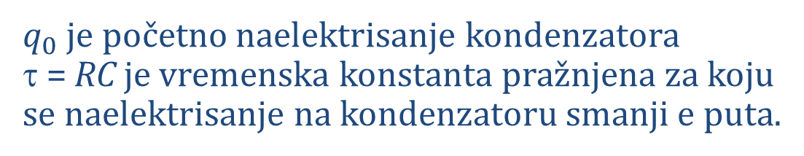
Prelazni procesi u kolima sa kondenzatorom
$q_{0}$ je početno naelektrisanje kondenzatora
τ = RC je vremenska konstanta pražnjena za koju se naelektrisanje na kondenzatoru smanji e puta.

Slide 42
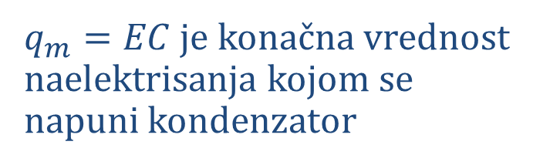
Prelazni procesi u kolima sa kondenzatorom
$q_{m}=EC$ je konačna vrednost naelektrisanja kojom se napuni kondenzator

Slide 43
Osnovi elektrotehnike i elektronike - vežbe
Električna kola vremenski konstantne struje

Slide 44
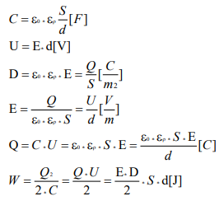
Pločasti kondenzator površine S = 2400cm², rastojanja između ploča d₁ = 5mm , priključen je na napon U₁ = 2kV . Ako se zatim izvor napona isključi, a rastojanje između ploča dva puta poveća, utvrditi stanje u kondenzatoru, ako je dielektrik vazduh.
Kratak podsetnik formula:

Slide 45




Pod dejstvom napona U₁ = 2kV , kondenzator će se napuniti količinom elektriciteta
Jačina polja između ploča je
Energija je
Ako rastojanje između ploča povećamo na d₂ = 2d₁=10mm , tada je nova vrednost kapaciteta

Slide 46



Naelektrisanje (opterećenje) na pločama je ostalo nepromenjeno.
Zbog promenjene vrednosti kapacitivnosti, promeniće se napon na priključcima kondenzatora:
Jačina polja ostala je ista, jer:
A energija je:
Vidimo da je W₂ > W₁ - energija je povećana na račun spoljašnje energije utrošene na razmicanje ploča.

Slide 47


Sijalica sa volframovim vlaknom predviđena je za rad pri naponu U=220V i snazi P=40 W. Kolika je otpornost vlakna i jačina struje pri sobnoj temperature (20⁰C) i radnoj temperaturi od 2500⁰C. Koeficijent α za volfram je 0,004[1/⁰C].
U=220V
P=40 W
T₀= 20⁰C
T=2500⁰C
α=0,004[1/⁰C]
R=?, I=?

Slide 48


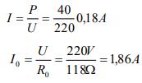
Vidi se da je struja I₀ na sobnoj temperaturi deset puta veća od struje I na radnoj temperaturi.

Slide 49
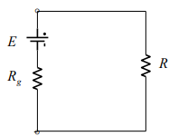
Nacrtati električno kolo sa generatorom, čija je Ems E=100V i unutrašnji otpor R_{g} =1Ω i na koji je priključen otpornik R.
Izračunati: a) stepen korisnog dejstva generatora vezanog u kolo, ako je R = 0 i R = 5kΩ b) Napon na krajevima generatora pri R = 5kΩ.

Slide 50
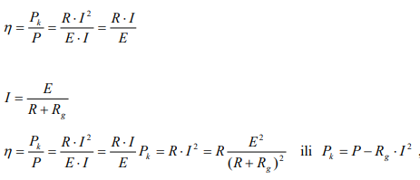
Stepen(koeficijent) korisnog dejstva ili KKD( η ) definisan je kao količnik korisne snage P_{k} , koja se razvija na otporniku R i snage P koju generator daje kolu, odnosno prijemniku (potrošaču):
gde je R_{g}⋅I² deo snage generatora razvijen na unutrašnjoj otpornosti generatora.

Slide 51
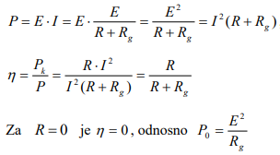


Tada je snaga generatora maksimalna, a za generator se kaže da je u kratkom spoju. Sva njegova snaga se usled Džulovog efekta pretvara u toplotu pa generator može biti oštećen i u takvom režimu ne sme da radi.

Slide 52
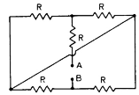
Naći ukupnu otpornost između tačaka A i B sa slike.

Slide 53
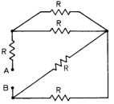


Slide 54
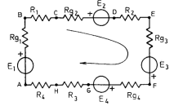
Izračunati jačinu struje u kolu prikazanom na slici (za označeni referentni smer), napone između krajeva svih elemenata i snage svih generatora. Poznato je: E₁ =10V , E₂ = 20V, E₃ = 30V , E_{g} = 40V, R_{g1} = R_{g2} = R_{g3} = R_{g4} =1Ω, R₁ = 5Ω, R₂ = 3Ω, R₃ = 8Ω i R₄ = 4Ω.

Slide 55





Slide 56
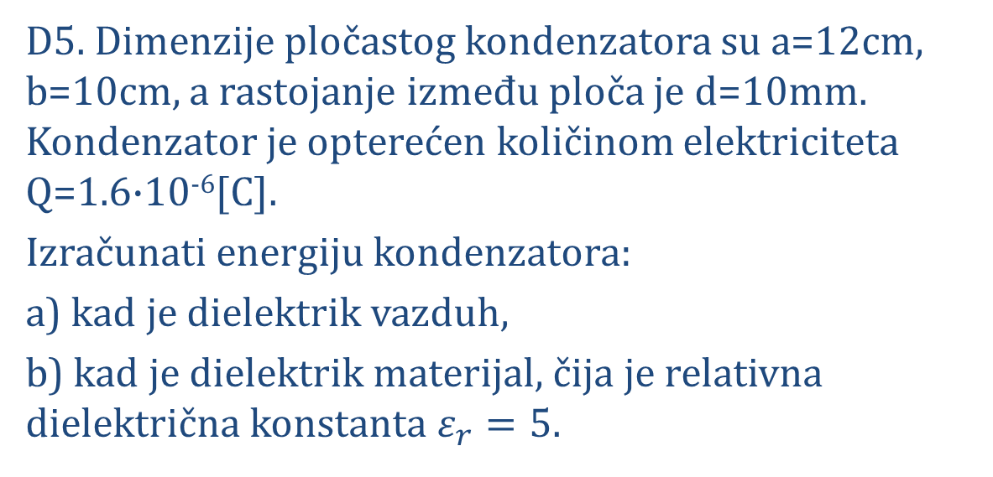
Domaći zadaci
D5. Dimenzije pločastog kondenzatora su a=12cm, b=10cm, a rastojanje između ploča je d=10mm. Kondenzator je opterećen količinom elektriciteta Q=1.6·10⁻⁶[C].
Izračunati energiju kondenzatora:
a) kad je dielektrik vazduh,
b) kad je dielektrik materijal, čija je relativna dielektrična konstanta $ε_{r}=5.$

Slide 57
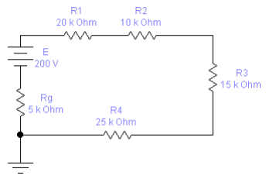
Domaći zadaci
D6. U električnom kolu na slici 26, vezana su četiri otpornika R₁ = 20kΩ, R₂ =10kΩ, R₃ = 15Ω, R₄ = 25Ω , redno na izvor napajanja, čija je ems E = 200V i unutarnja otpornost R_{g} = 5kΩ . Nacrtati kolo i izračunati: a) snagu izvora, b) korisnu snagu, c) koeficijent iskorišćenja (KKD), d) napon na krajevima generatora UAB.

